Slide 1



Lập trình Java
Java script
GV Nguyễn Đắc Kiên

Slide 2
1 Javascript
Giới thiệu
Cách sử dụng
Các khái niệm cơ bản
Tương tác với DOM

Slide 3
1.1 Giới thiệu
JavaScript (JS) là một ngôn ngữ lập trình động, thường được sử dụng để phát triển các trang web và ứng dụng web. JavaScript chủ yếu được sử dụng để tạo các tương tác và chức năng động trên trang web, giúp trang web trở nên sinh động và tương tác với người dùng theo cách tự nhiên hơn.
Các đặc điểm chính của JavaScript:
Lập trình phía client: JavaScript thường chạy trực tiếp trên trình duyệt của người dùng, giúp tạo các tương tác mà không cần phải gửi yêu cầu đến máy chủ.
Tương tác người dùng: JavaScript có thể xử lý các sự kiện người dùng như nhấp chuột, di chuột, nhập liệu và thay đổi nội dung của trang mà không cần tải lại toàn bộ trang.
Khả năng thay đổi nội dung động: JavaScript có thể thay đổi cấu trúc của trang web (DOM) mà không cần phải tải lại trang (còn gọi là AJAX).
Dễ tích hợp với HTML và CSS: JavaScript có thể làm việc chặt chẽ với HTML để thay đổi nội dung và với CSS để điều chỉnh giao diện theo yêu cầu.

Slide 4
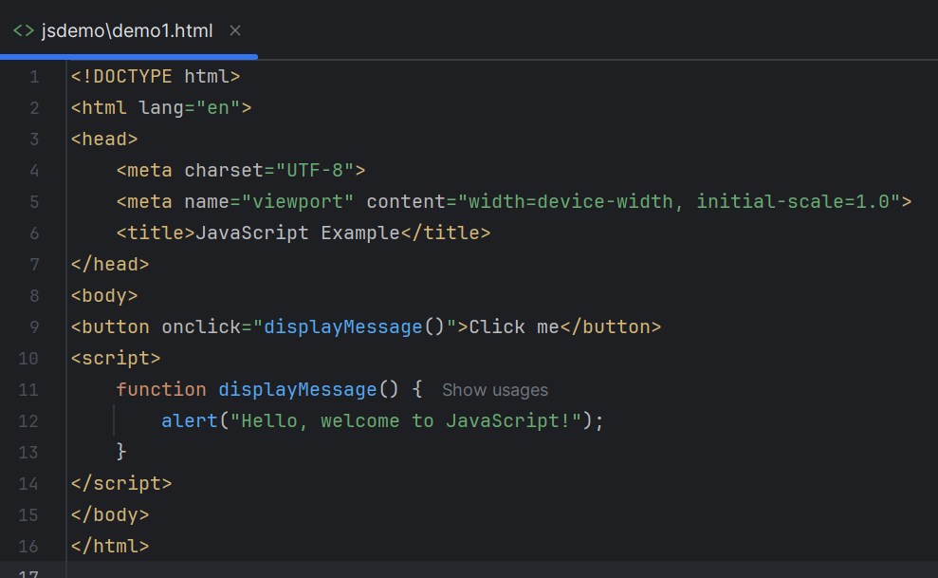
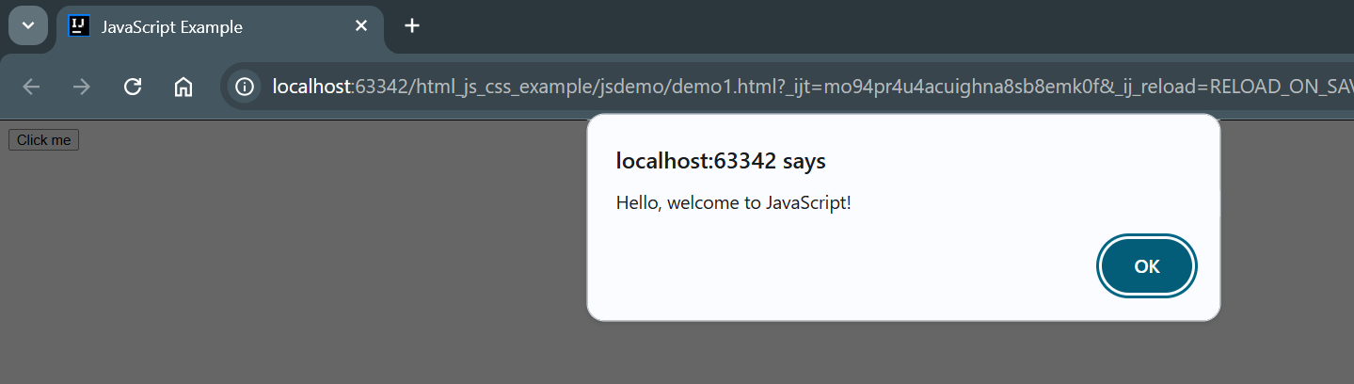
1.1 Giới thiệu
Ví dụ về JavaScript:
Trong ví dụ:
<button>: Tạo một nút mà người dùng có thể nhấn.
onclick="displayMessage()": Khi người dùng nhấn vào nút, hàm displayMessage() trong JavaScript được gọi, hiển thị một hộp thông báo.
alert(): Là một phương thức trong JavaScript để hiển thị thông báo cho người dùng.

Slide 5
2 Cách sử dụng
Để sử dụng JavaScript trong HTML, bạn có thể tích hợp mã JavaScript vào các phần tử HTML theo ba cách chính: inline, internal và external.
Các cách sử dụng:
Inline JavaScript
Internal JavaScript
External JavaScript

Slide 6
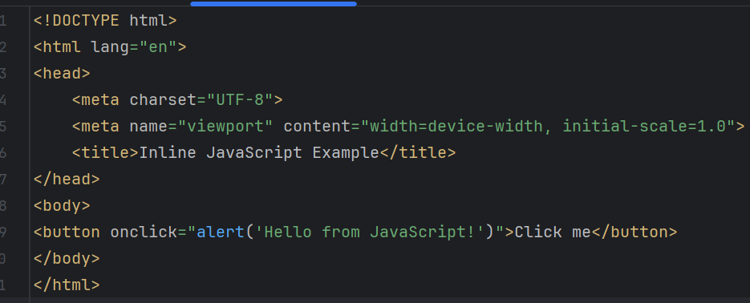
2 Cách sử dụng
Inline JavaScript: Đây là cách chèn trực tiếp mã JavaScript vào một thuộc tính của thẻ HTML, như onclick, onmouseover, v.v. Trong trường hợp này, mã JavaScript sẽ được thực thi khi người dùng tương tác với phần tử đó.
Trong ví dụ này, khi người dùng nhấn vào nút, hàm alert() sẽ được gọi và hiển thị một thông báo.

Slide 7
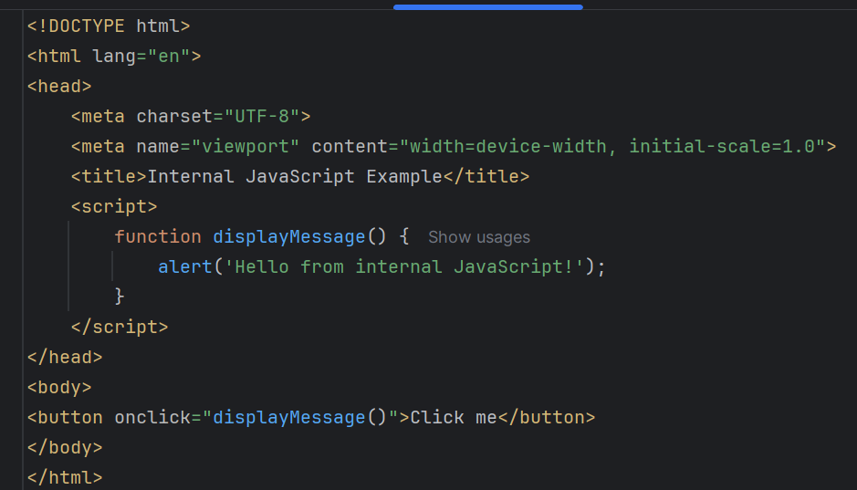
2 Cách sử dụng
Internal JavaScript: có thể viết mã JavaScript trực tiếp trong tệp HTML bằng cách đặt nó trong thẻ <script> trong phần <head> hoặc <body> của trang HTML.
Trong ví dụ này, mã JavaScript được đặt trong thẻ <script> trong phần <head>, và khi người dùng nhấn vào nút, hàm displayMessage() sẽ được gọi để hiển thị thông báo.

Slide 8
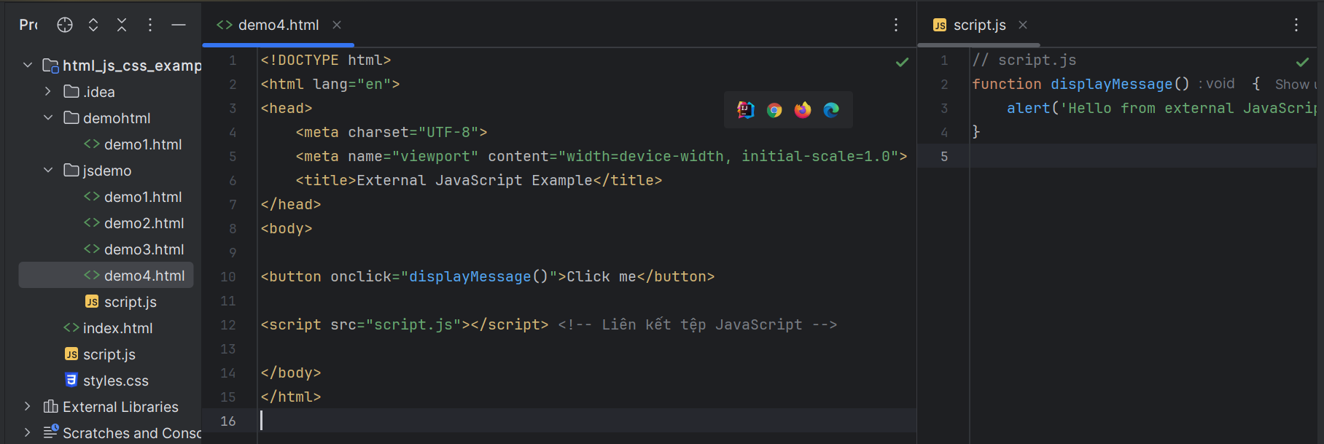
2 Cách sử dụng
External JavaScript: Khi mã JavaScript trở nên dài hoặc phức tạp, bạn có thể tách nó ra thành một tệp riêng biệt và liên kết nó với tệp HTML thông qua thẻ <script> với thuộc tính src. Cách này giúp mã của bạn dễ quản lý hơn, đặc biệt khi phát triển các dự án lớn.
Trong ví dụ, mã JavaScript được đặt trong tệp script.js, và tệp này được liên kết với trang HTML qua thẻ <script src="script.js"></script>.

Slide 9
2 Cách sử dụng
Vị trí đặt thẻ <script>:
Trong thẻ <head>: Nếu muốn JavaScript được tải khi trang HTML được tải, nhưng không làm ảnh hưởng đến tốc độ hiển thị của nội dung, bạn có thể đặt thẻ <script> trong phần <head>. Tuy nhiên, điều này có thể khiến trang web hiển thị chậm hơn, vì trình duyệt sẽ phải tải và thực thi JavaScript trước khi hiển thị nội dung trang.
Cuối thẻ <body>: Cách tốt hơn là đặt thẻ <script> trước thẻ </body> để mã JavaScript chỉ được tải sau khi nội dung trang đã được tải xong. Điều này giúp trang web hiển thị nhanh hơn.

Slide 10
3 Các khái niệm cơ bản
Biến (Variables)
Kiểu dữ liệu (Data Types)
Toán tử (Operators)
Câu lệnh điều kiện (if, else, switch)
Vòng lặp (Loops)
Hàm (Functions)
Mảng (Arrays)
Đối tượng (Objects)

Slide 11
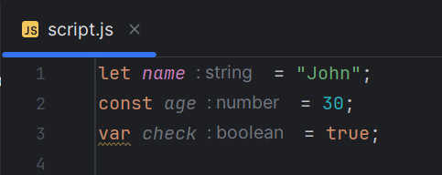
3.1 Biến (Variables)
var: Khai báo biến, có phạm vi toàn cục hoặc trong hàm.
let: Khai báo biến, có phạm vi trong khối mã (block scope), khuyến khích sử dụng thay vì var.
const: Khai báo hằng số (biến không thay đổi giá trị), có phạm vi trong khối mã (block scope).
Biến trong JavaScript được sử dụng để lưu trữ dữ liệu mà có thể thay đổi trong quá trình chạy chương trình.
Các loại biến:
var: Khai báo biến, có phạm vi toàn cục hoặc trong hàm.
let: Khai báo biến, có phạm vi trong khối mã (block scope), khuyến khích sử dụng thay vì var.
const: Khai báo hằng số (biến không thay đổi giá trị), có phạm vi trong khối mã (block scope).

Slide 12
3.2. Kiểu dữ liệu (Data Types)
JavaScript hỗ trợ một số kiểu dữ liệu cơ bản, bao gồm:
String: Chuỗi văn bản.
Number: Số (bao gồm số nguyên và số thập phân).
Boolean: Kiểu dữ liệu logic (true hoặc false).
Object: Đối tượng, dùng để lưu trữ nhiều giá trị dưới dạng khóa-giá trị (key-value pairs).
Array: Mảng, dùng để lưu trữ một danh sách các giá trị.
Null: Đại diện cho giá trị "null", có nghĩa là không có giá trị nào.
Undefined: Đại diện cho một biến chưa được gán giá trị.
Symbol (ES6): Được dùng để tạo các giá trị không trùng lặp.

Slide 13
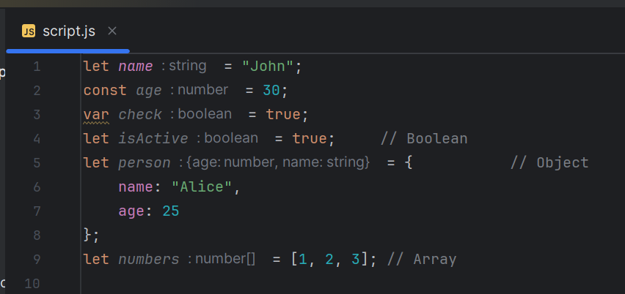
3.2. Kiểu dữ liệu (Data Types)
Code ví dụ:

Slide 14
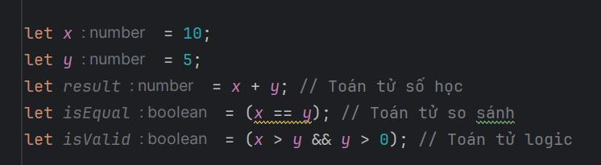
3.3. Toán tử (Operators)
Toán tử là các ký hiệu dùng để thực hiện các phép toán hoặc các thao tác trên dữ liệu.
Toán tử số học: +, -, *, /, % (chia lấy dư), ++ (tăng), -- (giảm).
Toán tử so sánh: ==, === (so sánh giá trị và kiểu dữ liệu), !=, !==, >, <, >=, <=.
Toán tử logic: && (và), || (hoặc), ! (phủ định).
Toán tử gán: =, +=, -=, *=, /=.Toán tử điều kiện (ternary operator): condition ? expr1 : expr2.

Slide 15
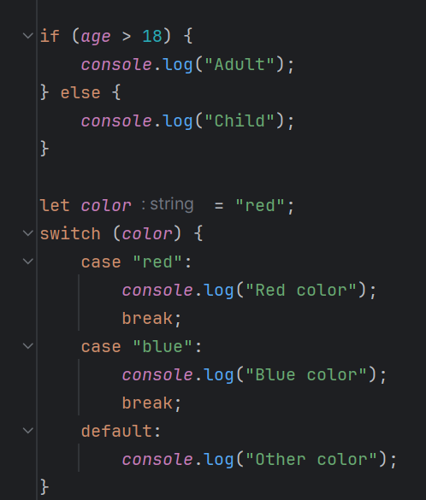
3.4. Câu lệnh điều kiện (if, else, switch)
Sử dụng để kiểm tra điều kiện và thực hiện hành động tương ứng.
if: Kiểm tra một điều kiện và thực hiện hành động nếu điều kiện đúng.
else: Thực hiện hành động nếu điều kiện if sai.
switch: Kiểm tra một giá trị với nhiều trường hợp khác nhau.

Slide 16
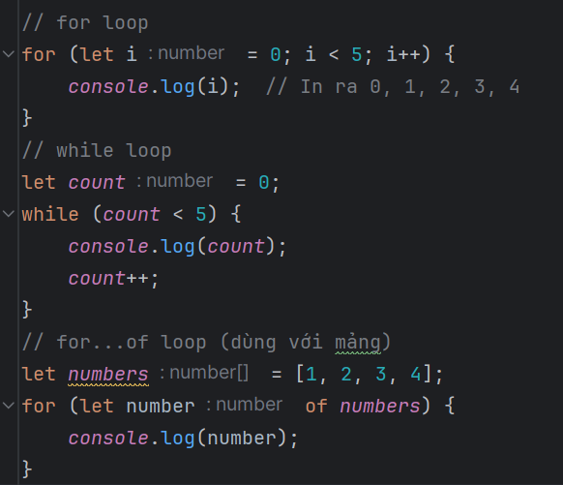
3.5. Vòng lặp (Loops)
JavaScript cung cấp nhiều cách để lặp qua các phần tử hoặc thực hiện hành động nhiều lần.
for: Dùng để lặp qua một số lần xác định.
while: Lặp khi điều kiện là true.
do...while: Lặp ít nhất một lần và tiếp tục nếu điều kiện đúng.
for...in: Dùng để lặp qua các thuộc tính của đối tượng.
for...of: Dùng để lặp qua các phần tử trong một mảng.

Slide 17
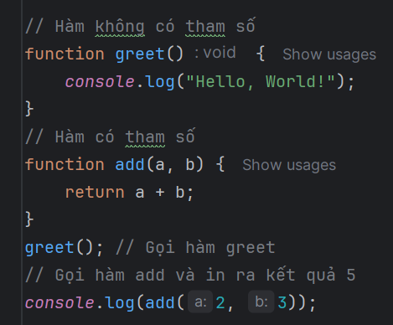
3.6. Hàm (Functions)
Hàm trong JavaScript là một khối mã có thể tái sử dụng, giúp tổ chức mã và thực hiện các tác vụ.
Khởi tạo hàm: Sử dụng từ khóa function để khai báo một hàm.
Hàm không có tham số: Hàm không nhận bất kỳ tham số nào.
Hàm có tham số: Hàm có thể nhận tham số vào khi gọi.
Hàm có giá trị trả về: Hàm có thể trả về một giá trị.

Slide 18
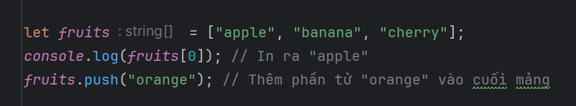
3.7. Mảng (Arrays)
Mảng trong JavaScript là một đối tượng dùng để lưu trữ nhiều giá trị theo thứ tự. Mảng có thể chứa bất kỳ kiểu dữ liệu nào.

Slide 19
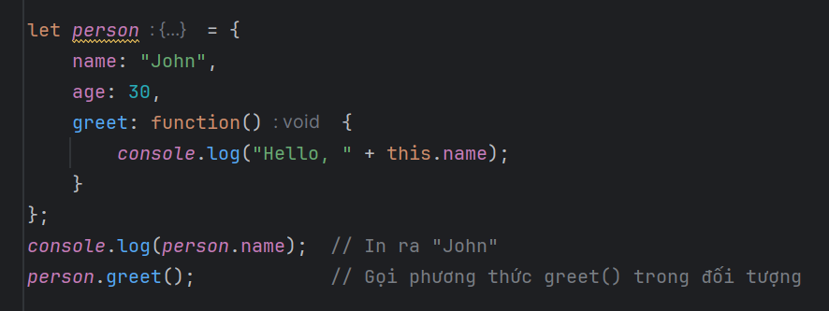
3.8. Đối tượng (Objects)
Đối tượng trong JavaScript là một kiểu dữ liệu phức tạp, dùng để lưu trữ dữ liệu dưới dạng cặp khóa-giá trị (key-value pairs).

Slide 20


